Slide 1

Анализ одномерных случайных величин Презентация работы
Студент: Леженков Г.Г.
Группа: J4151

Slide 2
Обоснование выбора данных
Датасет имеет размер 6 столбцов x 370 строк. В нем содержится информация о диагностических данных женщин - пациенток из национального института диабета, болезней органов пищеварения и почек.
Название колонок и случайные величины предоставлены в таблице ниже:
Глюкоза Glucose | Кровяное давление BloodPressure | Инсулин Insulin | Индекс массы тела BMI | Функция родословной диабета Dp_func | Результат Outcome
… | … | … | … | … | …

Slide 3
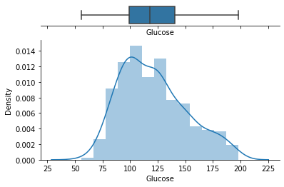
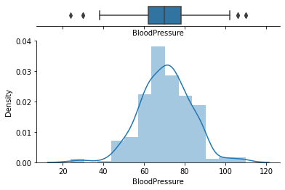
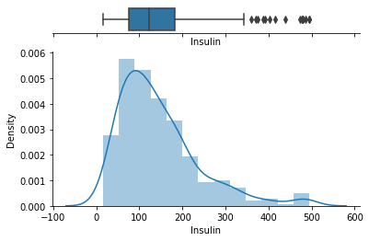
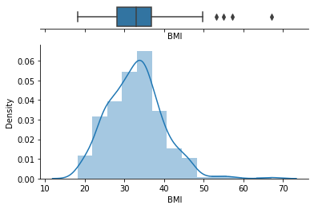
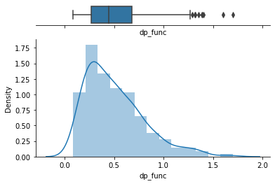
Построение непараметрической оценки PDF в виде гистограммы и использование функции плотности ядра
Количество бинов исходя из формулы равно: n = 5 lg(len(col))
Графики PDF непрерывных СВ и их ядерные оценки:

Slide 4
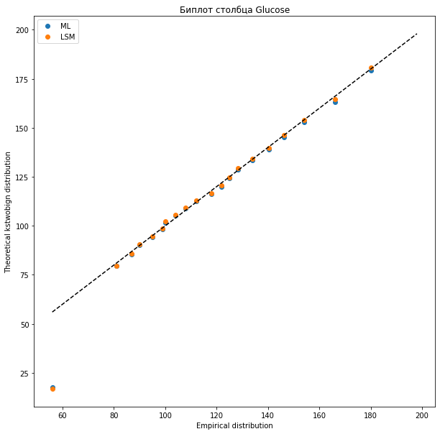
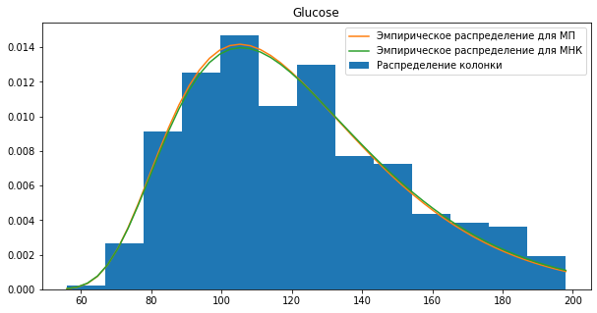
Подбор наилучших распределений, отражающих данные
Распределение «kstwobign»
Коэффициенты распределения
метод | α | β
ML | 17.6 | 118.9
LSM | 16.8 | 120.6
Стат. тесты:
KStest: Pvalue = 0.730
KMtest: Pvalue = 0.762

Slide 5
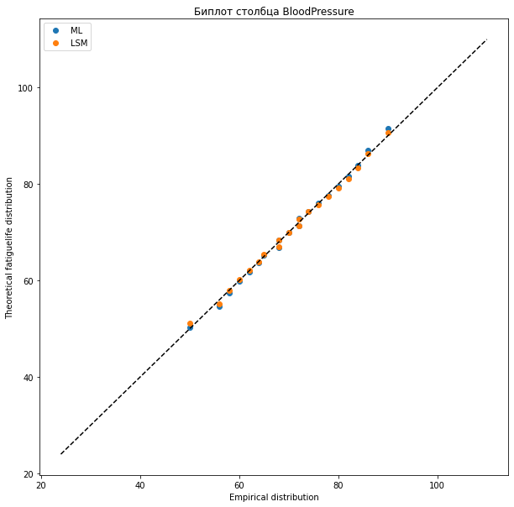
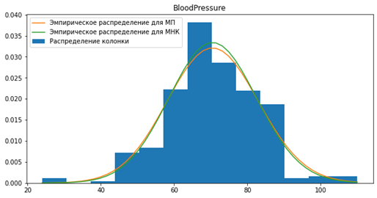
Подбор наилучших распределений, отражающих данные
Распределение «fatiguelife»
Коэффициенты распределения
метод | α | β
ML | 0.01 | -1111
LSM | 0.01 | -1111
Стат. тесты:
KStest: Pvalue = 0.428
KMtest: Pvalue = 0. 516

Slide 6
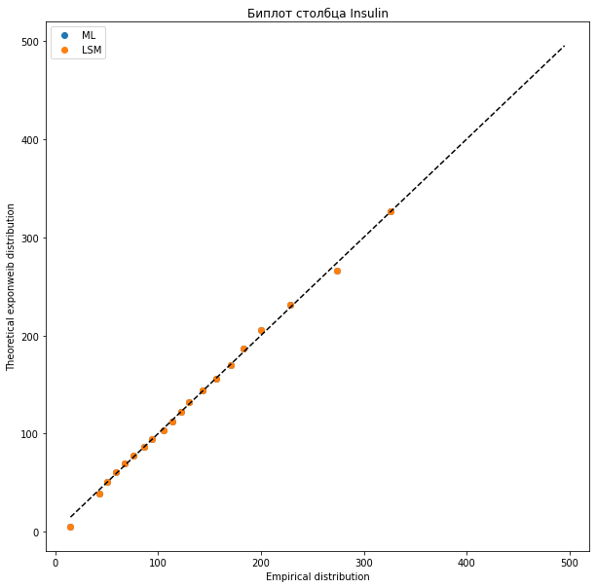
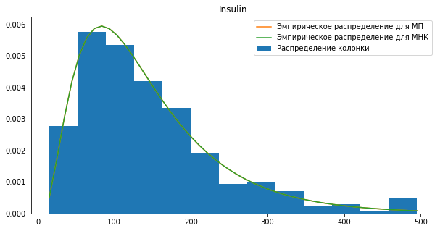
Подбор наилучших распределений, отражающих данные
Распределение «exponweib»
Коэффициенты распределения
метод | α | β
ML | 3.809 | 0.870
LSM | 3.809 | 0.870
Стат. тесты:
KStest: Pvalue = 0.998
KMtest: Pvalue = 0.995

Slide 7
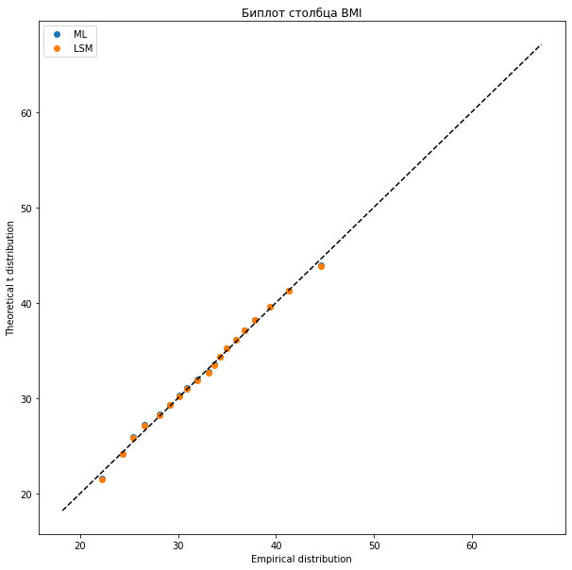
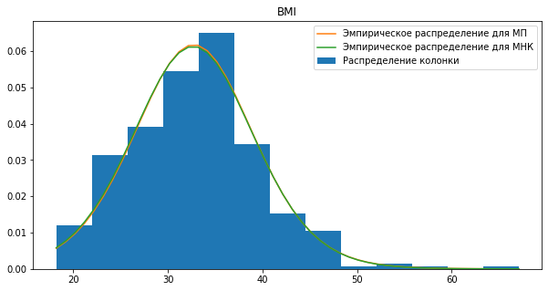
Подбор наилучших распределений, отражающих данные
Распределение «t»
Коэффициенты распределения
метод | α | β
ML | 13.44 | 32.73
LSM | 15.39 | 32.67
Стат. тесты:
KStest: Pvalue = 0.813
KMtest: Pvalue = 0.802

Slide 8
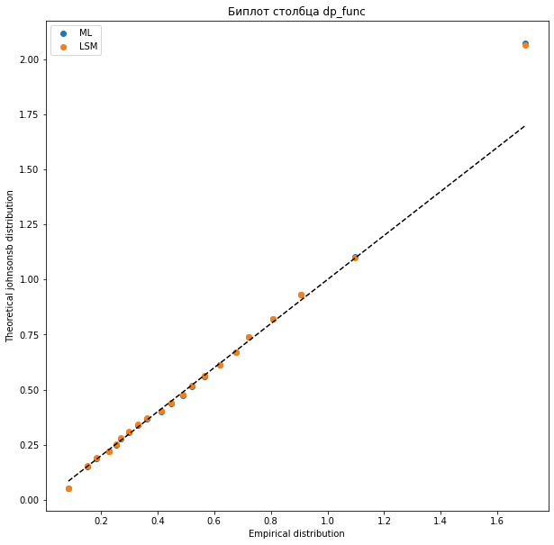
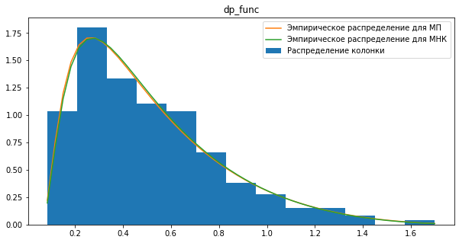
Подбор наилучших распределений, отражающих данные
Распределение «johnsonsb»
Коэффициенты распределения
метод | α | β
ML | 1.56 | 1.074
LSM | 1.56 | 1.088
Стат. тесты:
KStest: Pvalue = 0.994
KMtest: Pvalue = 0.943

Slide 9
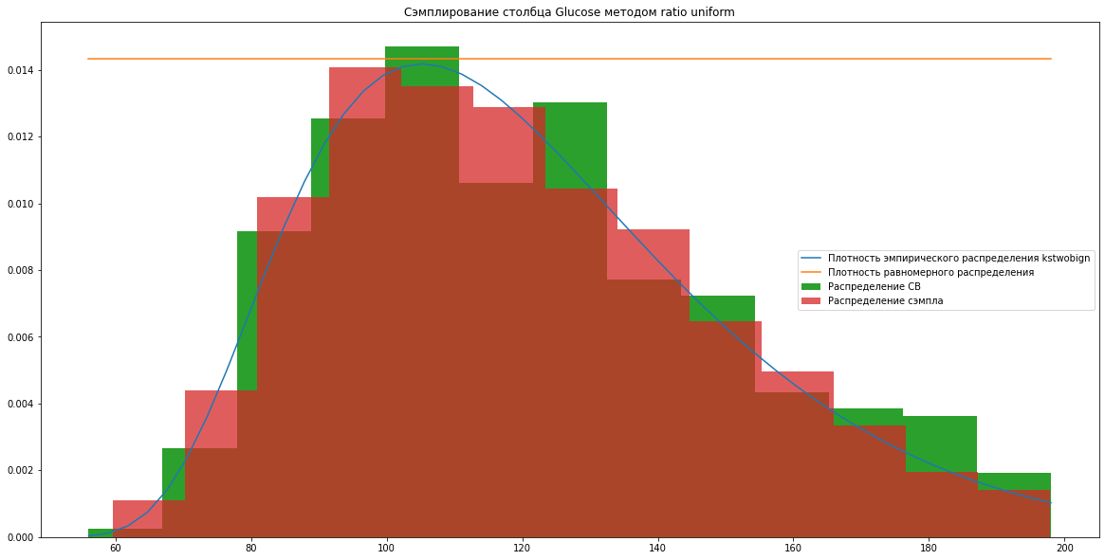
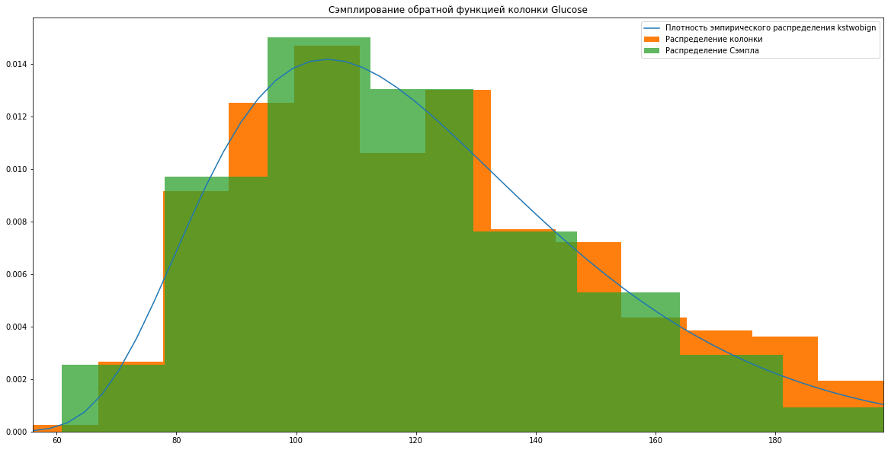
Сэмплирование
Для столбца Glucose
Методы :
Ratio of uniforms | Обратная функция

Slide 10
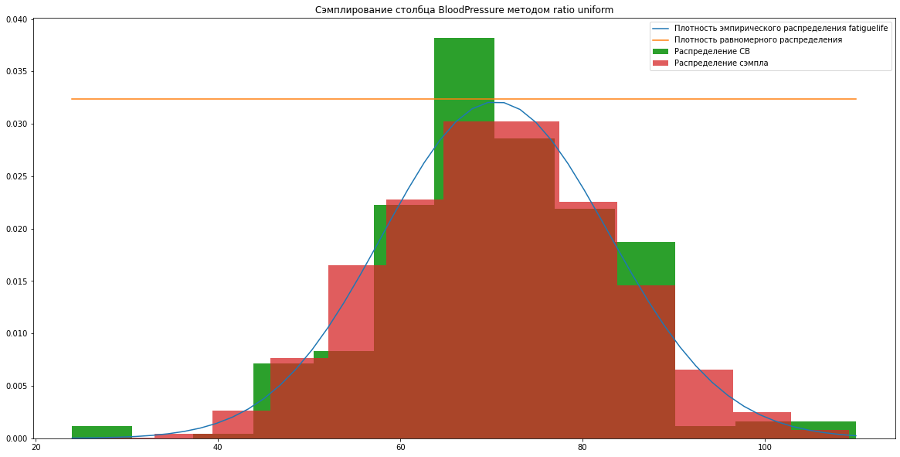
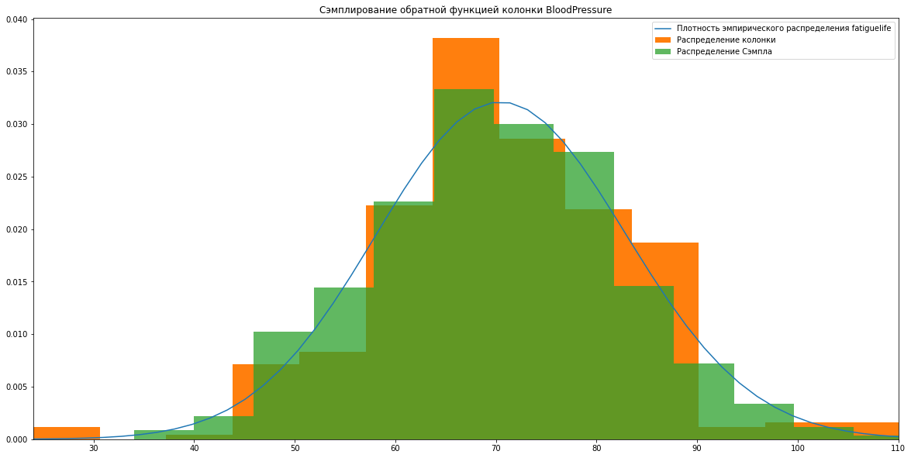
Сэмплирование
Для столбца BloodPressure
Методы :
Ratio of uniforms | Обратная функция

Slide 11
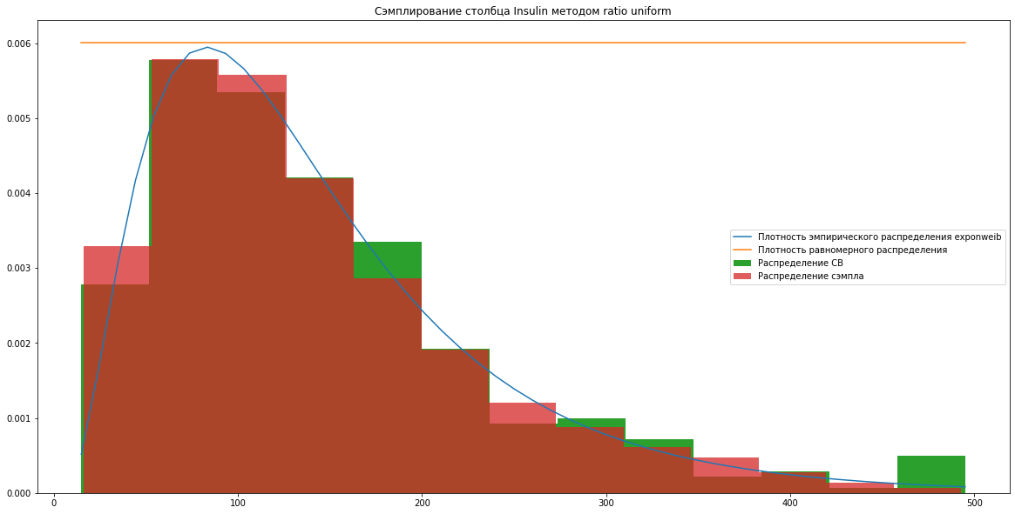
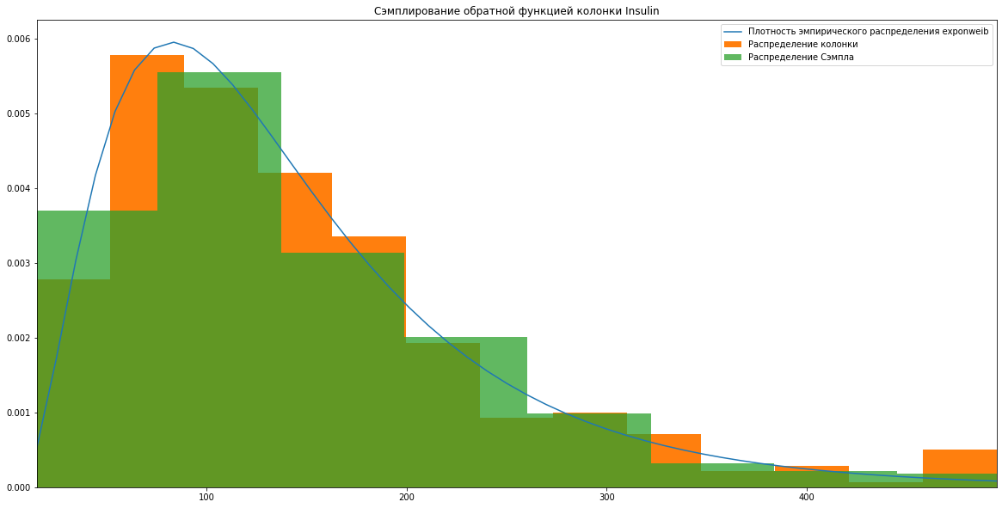
Сэмплирование
Для столбца Insulin
Методы :
Ratio of uniforms | Обратная функция

Slide 12
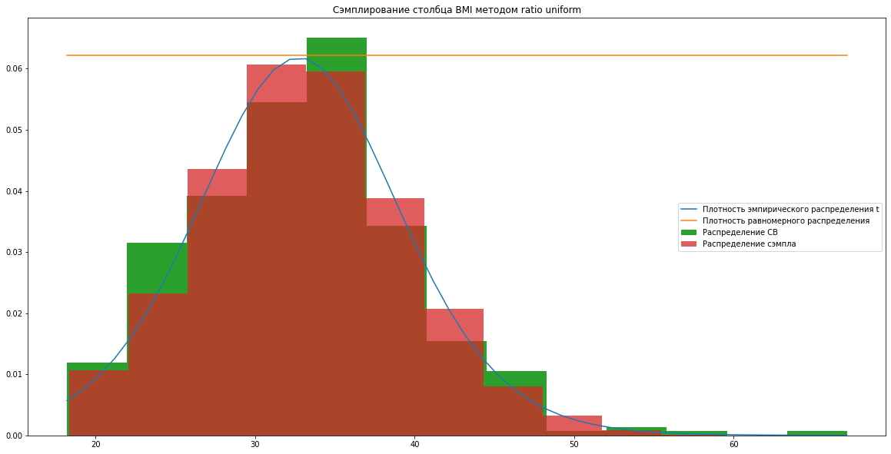
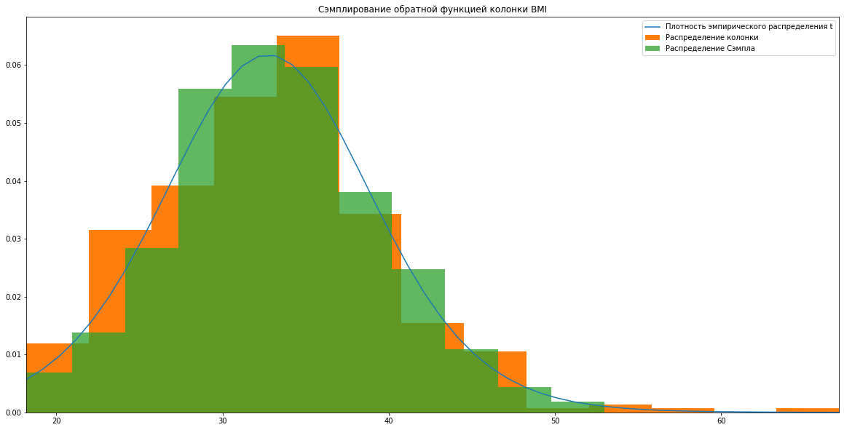
Сэмплирование
Для столбца BMI
Методы :
Ratio of uniforms | Обратная функция

Slide 13
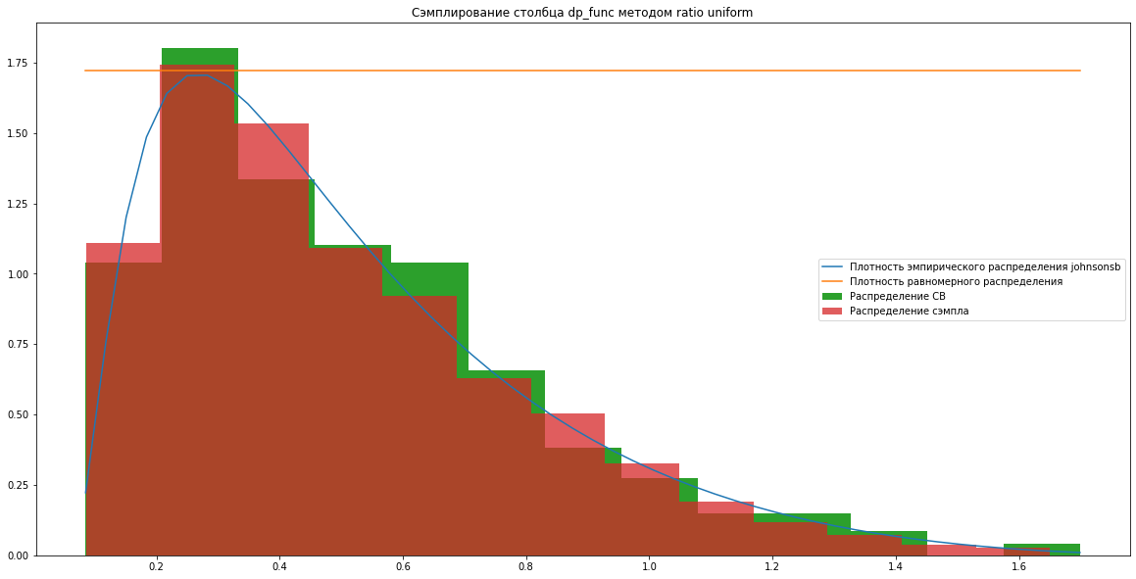
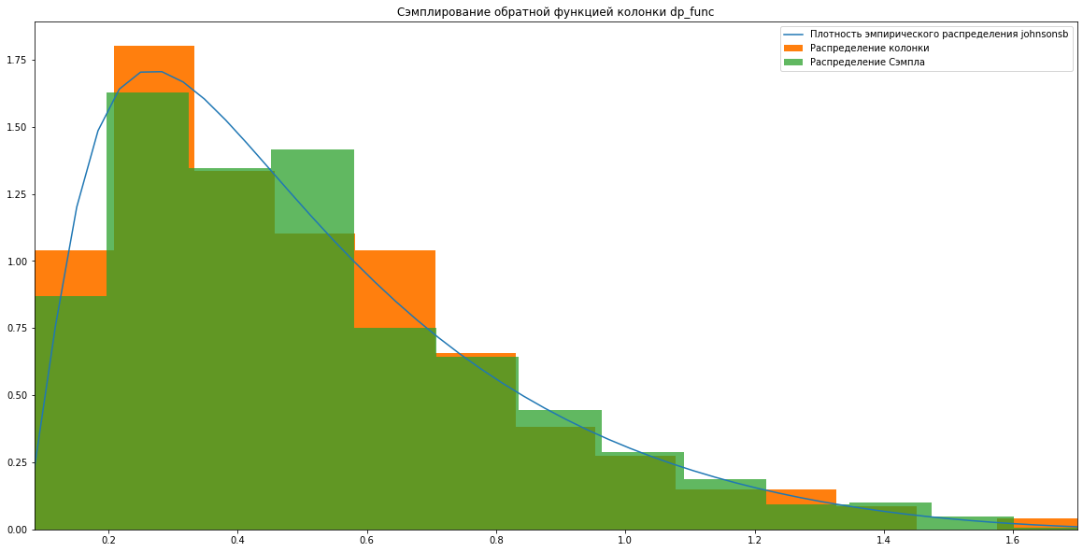
Сэмплирование
Для столбца dp_func
Методы :
Ratio of uniforms | Обратная функция

Slide 14

Спасибо за внимание!
lezhenkov@yandex.ru

